Slide 1
ДОДАТКОВА ІНФОРМАЦІЯ
Новини нормативно-правового регулювання

Slide 2
ВР прийняла за основу низку законів, які, зокрема, передбачають:
ОТМЕНУ ПАЕВОГО УЧАСТИЯ ЗАСТРОЙЩИКА В РАЗВИТИИ ИНФРАСТРУКТУРЫ.
Предполагается отменить с 2021 г. обязанность застройщиков по уплате паевого взноса в развитие инфраструктуры. На 2020 г. устанавливается переходный период, в течение которого будет действовать фиксированная одинаковая ставка долевого участия. Она составит (если меньший размер не установлен органом местного самоуправления): для нежилых зданий и сооружений – 4% сметы строительства; для жилых домов – 2%. Договоры об уплате паевого участия, заключенные до 1.01.2020 г., действуют до полного их выполнения.
Ныне предельный размер паевого участия для нежилых зданий и сооружений составляет 10% сметы, для жилых домов – 4%. По данным Минрегиона, в доходах местных бюджетов размер долевого участия составляет менее 1%.
СОЗДАНИЕ ЕДИНОЙ ГОСУДАРСТВЕННОЙ ЭЛЕКТРОННОЙ СИСТЕМЫ В СТРОИТЕЛЬСТВЕ;
Система включает публичный портал данных, реестр стройдеятельности (данные всех объектов на всех стадиях строительства, документы, сертификация энергоэффективности, др.), е-кабинет застройщика, контрольные экземпляры ДБН, нацстандартов, др. нормативных документов. Держатель системы – Министерство развития общин и территорий.

Slide 3
МЕТОДЫ НОРМИРОВАНИЯ В СТРОИТЕЛЬСТВЕ.
Предусматриваются параметрический, распорядительный и целевой методы. Предполагается преимущество параметрического метода. Он состоит в формировании требования, предусматривающего параметры (целей, критериев, требований к эксплуатационным характеристикам или показателям) по безопасности, функциональности и качеству объекта нормирования. Объекты нормирования – планирование и застройка территории, объекты строительства и их составные части, а также документация на объекты строительства.
Также расширяется круг базовых организаций, которые выполняют функции по нормированию, усовершенствуется процедура обнародования строительных норм.

Slide 4
ТЕМА 2. ПРИВАТНЕ І ПУБЛІЧНЕ БУДІВЕЛЬНЕ ПРАВО 1. Підстави поділу права на приватну і публічну сфери. 2. Інститути приватного будівельного права. Договір підряду на капітальне будівництво. 3. Інститути публічного будівельного права. Стандарти будівельної діяльності.

Slide 5
Приватне право
— сукупність правових норм різних галузей права (підсистема), предметом регулювання яких є відносини у сфері приватних, індивідуальних інтересів юридично рівних суб'єктів за допомогою переважно диспозитивного методу регулювання.
Галузі:
цивільне право
господарське право
трудове право
житлове право
земельне право
сімейне право

Slide 6
Ознаки приватного права
Регулює відносини між рівними, юридично непідпорядкованими суб'єктами.
Його норми спрямовані на регулювання відносин, суб'єкти яких задовольняють приватний (особистий, недержавний) інтерес.
За своїм призначенням визначає сферу свободи індивіда і створено для її реалізації.
Суб'єкти самостійно здійснюють волевиявлення. Відповідні права та обов'язки сторін можуть встановлюватися декількома суб'єктами за їх власною ініціативою. Застосовується договірна форма встановлення суб'єктивних прав і обов'язків.
Використовується диспозитивний метод, що означає координаційні способи впливу. Головним правовим інструментарієм виступає дозвіл. Основним типом правового регулювання є загальнодозвільний (суб'єкти правомочні в приватно-правовій сфері робити все, крім того, що прямо заборонено законом).
Відносини між суб'єктами приватного права мають як майновий, так і немайновий, особистий, характер.

Slide 7
Публічне право
—сукупність правових норм різних галузей права, предметом регулювання яких є відносини у сфері реалізації публічних (державних, суспільних) інтересів за допомогою переважно імперативного методу регулювання.
конституційне право
кримінальне право
фінансове право
екологічне право
адміністративне право
бюджетне право
митне право
податкове право

Slide 8
Ознаки публічного права
Регулює відносини між нерівними, юридично підпорядкованими суб'єктами.
Спрямоване на регулювання відносин, в яких суб'єкти задовольняють загальний (публічний, державний) інтерес.
Основним учасником публічно-правових відносин завжди виступає держава, а додатковим — суб'єкти приватного права.
За своїм призначенням випливає з приватного права, підкоряється йому (тобто державно-правовий порядок створюється засобами публічного права з метою забезпечення сфери свободи особи, вільної від державного втручання);
Його суб'єкти здійснюють волевиявлення одноособово. Це означає, що публічно-правові відносини може регулювати, а відповідні права і обов'язки їх суб'єктів здатна встановлювати лише держава.
Застосовується імперативний метод регулювання. Головним правовим інструментарієм є позитивні зобов'язання та заборони.

Slide 9
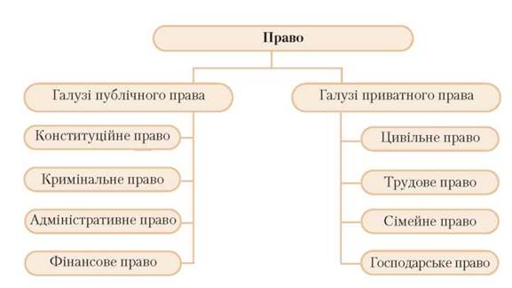

Slide 10
Інститути приватного будівельного права

Slide 11
Ч. 2 ст. 190 ГК Украины прямо указывает, что имущественные права являются вещными правами. Согласно той же ст. 190 ГК Украины имущественные права квалифицируются как разновидность имущества и как непотребительская вещь, а кроме того в ст. 177 ГК они выделяются как отдельный объект гражданских прав.

Slide 14
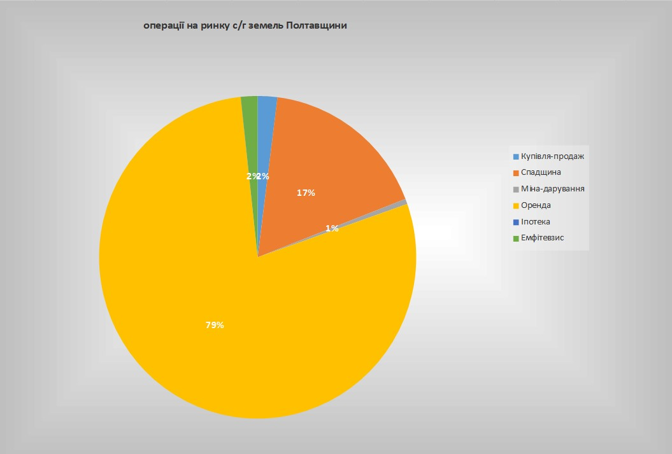

Slide 15
Сервітут
Стаття 395 ЦКУ. Види речових прав на чуже майно
1. Речовими правами на чуже майно є:
…2) право користування (сервітут);
…4) право забудови земельної ділянки (суперфіцій).
Стаття 396 ЦКУ. Захист речових прав на чуже майно
1. Особа, яка має речове право на чуже майно, має право на захист цього права, у тому числі і від власника майна, відповідно до положень глави 29 цього Кодексу.
Стаття 98 ЗКУ. Зміст права земельного сервітуту
1. Право земельного сервітуту - це право власника або землекористувача земельної ділянки чи іншої заінтересованої особи на обмежене платне або безоплатне користування чужою земельною ділянкою (ділянками).
3. Встановлення земельного сервітуту не веде до позбавлення власника земельної ділянки, щодо якої встановлений земельний сервітут, прав володіння, користування та розпорядження нею.
4. Земельний сервітут здійснюється способом, найменш обтяжливим для власника земельної ділянки, щодо якої він встановлений.

Slide 16
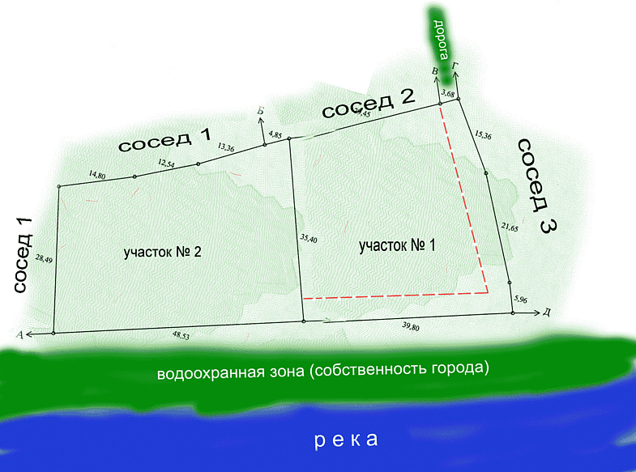
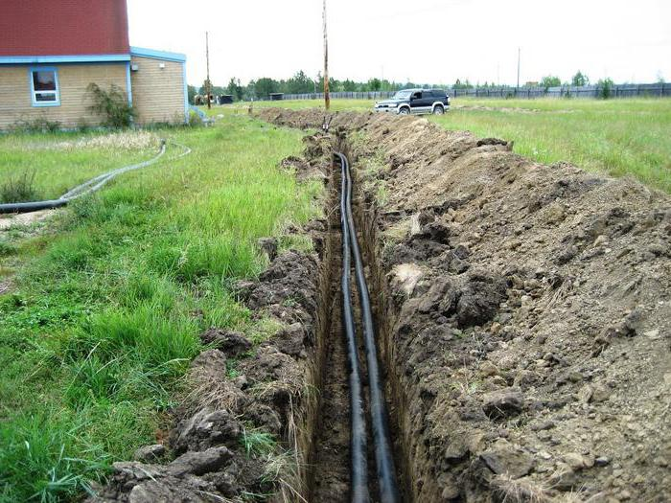
Право користування чужою земельною ділянкою або іншим нерухомим майном полягає у можливості проходу, проїзду через чужу земельну ділянку, прокладання та експлуатації ліній електропередачі, зв'язку і трубопроводів, забезпечення водопостачання, меліорації тощо.

Slide 17
Стаття 99 ЗКУ. Види права земельного сервітуту
Власники або землекористувачі земельних ділянок чи інші заінтересовані особи можуть вимагати встановлення таких земельних сервітутів:
а) право проходу та проїзду на велосипеді;
б) право проїзду на транспортному засобі по наявному шляху;
в) право на розміщення тимчасових споруд (малих архітектурних форм);
в-1) право на будівництво та розміщення об’єктів нафтогазовидобування;
в-2) право на розміщення об’єктів трубопровідного транспорту;
г) право прокладати на свою земельну ділянку водопровід із чужої природної водойми або через чужу земельну ділянку;
г-1) право розміщення (переміщення, пересування) об’єктів інженерної інфраструктури меліоративних систем;
ґ) право відводу води зі своєї земельної ділянки на сусідню або через сусідню земельну ділянку;
д) право забору води з природної водойми, розташованої на сусідній земельній ділянці, та право проходу до природної водойми;
е) право поїти свою худобу із природної водойми, розташованої на сусідній земельній ділянці, та право прогону худоби до природної водойми;
є) право прогону худоби по наявному шляху;
ж) право встановлення будівельних риштувань та складування будівельних матеріалів з метою ремонту будівель та споруд;
з) інші земельні сервітути.

Slide 24
У договорі земельного сервітуту обов’язково слід визначити такі умови:
– об’єкт земельного сервітуту (кадастровий номер, місце розташування та розмір земельної ділянки, на яку накладається сервітут);
– строк дії договору сервітуту (якщо сервітут строковий);
– розмір плати за встановлення або користування земельним сервітутом із зазначенням її розміру, індексації, форм платежу, строків, порядку її внесення і перегляду та відповідальності за її несплату;
– умови використання земельної ділянки, що обтяжується земельним сервітутом.

Slide 29
Правова позиція Великої Палати Верховного Суду згідно з Постановою від 25 червня 2019 року у справі № 911/2701/17
Фабула справи: Позовні вимоги обґрунтовано неможливістю користуватися ГО «Садівницьке товариство «Гатне-1» земельною ділянкою, переданою в користування, оскільки зазначена земельна ділянка розташована на півострові і доступ до неї можливий тільки через земельну ділянку ПАТ «Укрексімбанк».
Висновки: земельний сервітут не може бути відокремлений від земельної ділянки, до якої має відношення. Зміна власника/користувача земельної ділянки зумовлює збереження земельного сервітуту для цієї ділянки, а не для особи. Тобто суб`єктом сервітутних правовідносин стає новий власник/користувач земельної ділянки замість колишнього власника/користувача, який перестає бути суб`єктом сервітутних правовідносин.

Slide 30
Стаття 102 ЗКУ. Припинення дії земельного сервітуту
1. Дія земельного сервітуту підлягає припиненню у випадках:
а) поєднання в одній особі суб'єкта права земельного сервітуту, в інтересах якого він встановлений, та власника земельної ділянки;
б) відмови особи, в інтересах якої встановлено земельний сервітут;
в) рішення суду про скасування земельного сервітуту;
г) закінчення терміну, на який було встановлено земельний сервітут;
ґ) невикористання земельного сервітуту протягом трьох років;
д) порушення власником сервітуту умов користування сервітутом.
2. На вимогу власника земельної ділянки, щодо якої встановлено земельний сервітут, дія цього сервітуту може бути припинена в судовому порядку у випадках:
а) припинення підстав його встановлення;
б) коли встановлення земельного сервітуту унеможливлює використання земельної ділянки, щодо якої встановлено земельний сервітут, за її цільовим призначенням.

Slide 32
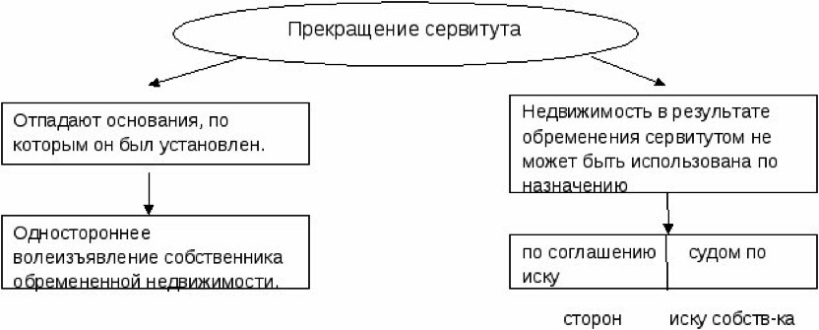
Припинення сервітуту

Slide 33
Суперфіцій (лат. Superficies solo cedit – будівля слідує за землею) – спадкове і відчужуване право на користування будівлею, що зведена на чужій землі.
В українському праві суперфіцій – право користування чужою земельною ділянкою для забудови, окремий вид прав на чужі речі (глава 34 Цивільного кодексу України). Це право може відчужуватися землекористувачем або передаватись у порядку спадкування, а також дає право землевласнику на прибуток.

Slide 35
Стаття 102-1 ЗКУ. Підстави набуття і зміст права користування чужою земельною ділянкою для сільськогосподарських потреб або для забудови
1. Право користування чужою земельною ділянкою для сільськогосподарських потреб (емфітевзис) і право користування чужою земельною ділянкою для забудови (суперфіцій) виникають на підставі договору між власником земельної ділянки та особою, яка виявила бажання користуватися цією земельною ділянкою для таких потреб, відповідно до Цивільного кодексу України.
Право користування чужою земельною ділянкою для забудови (суперфіцій) може виникати також на підставі заповіту.
2. Право користування чужою земельною ділянкою для сільськогосподарських потреб (емфітевзис) та право користування чужою земельною ділянкою для забудови (суперфіцій) можуть відчужуватися або передаватися в порядку спадкування, крім випадків, передбачених частиною третьою цієї статті.
…4. Строк користування земельною ділянкою державної, комунальної та приватної власності для сільськогосподарських потреб (емфітевзис), а також строк користування земельною ділянкою державної чи комунальної власності для забудови (суперфіцій) не може перевищувати 50 років.

Slide 36
6. Право користування чужою земельною ділянкою для сільськогосподарських потреб (емфітевзис) та право користування чужою земельною ділянкою для забудови (суперфіцій) припиняються в разі:
1) поєднання в одній особі власника земельної ділянки та землекористувача;
2) спливу строку, на який було надано право користування;
3) відчуження земельної ділянки приватної власності для суспільних потреб чи з мотивів суспільної необхідності;
3-1) прийняття уповноваженим органом виконавчої влади, органом місцевого самоврядування рішення про використання земельної ділянки державної чи комунальної власності для суспільних потреб;
4) невикористання земельної ділянки для забудови в разі користування чужою земельною ділянкою для забудови протягом трьох років;
5) припинення дії договору, укладеного в рамках державно-приватного партнерства (щодо договорів емфітевзису та суперфіцію, укладених у рамках такого партнерства).

Slide 37
Стаття 134 ЗКУ. Обов'язковість продажу земельних ділянок державної чи комунальної власності або прав на них на конкурентних засадах (земельних торгах)
1. Земельні ділянки державної чи комунальної власності або права на них (оренда, суперфіцій, емфітевзис), у тому числі з розташованими на них об'єктами нерухомого майна державної або комунальної власності, підлягають продажу окремими лотами на конкурентних засадах (земельних торгах), крім випадків, встановлених частиною другою цієї статті.
2. Не підлягають продажу на конкурентних засадах (земельних торгах) земельні ділянки державної чи комунальної власності або права на них у разі:
розташування на земельних ділянках об'єктів нерухомого майна (будівель, споруд), що перебувають у власності фізичних або юридичних осіб;
використання земельних ділянок для потреб, пов'язаних з користуванням надрами, та спеціального водокористування відповідно до отриманих дозволів;
використання релігійними організаціями, які легалізовані в Україні, земельних ділянок під культовими будівлями;
будівництва об'єктів, що в повному обсязі здійснюється за кошти державного та місцевих бюджетів;
надання земельних ділянок підприємствам, установам і громадським організаціям у сфері культури і мистецтв (у тому числі національним творчим спілкам та їх членам) під творчі майстерні;

Slide 38
надання земельних ділянок в оренду для реконструкції кварталів застарілої забудови, для будівництва соціального та доступного житла, якщо конкурс на його будівництво вже проведено;
розміщення іноземних дипломатичних представництв та консульських установ, представництв міжнародних організацій згідно з міжнародними договорами України;
надання земельної ділянки, викупленої для суспільних потреб чи примусово відчуженої з мотивів суспільної необхідності для забезпечення таких потреб;
надання земельних ділянок державної або комунальної власності для потреб приватного партнера в рамках державно-приватного партнерства відповідно до закону;
надання земельної ділянки замість викупленої для суспільних потреб чи примусово відчуженої з мотивів суспільної необхідності та повернення такої земельної ділянки колишньому власнику чи його спадкоємцю (правонаступнику), у разі якщо така потреба відпала;
будівництва, обслуговування та ремонту об'єктів інженерної, транспортної, енергетичної інфраструктури, об'єктів зв'язку та дорожнього господарства (крім об'єктів дорожнього сервісу);
будівництва об'єктів забезпечення життєдіяльності населених пунктів (сміттєпереробних об'єктів, очисних споруд, котелень, кладовищ, протиерозійних, протизсувних і протиселевих споруд);
передачі громадянам земельних ділянок для сінокосіння і випасання худоби, для городництва;

Slide 39
надання земельних ділянок суб'єктам господарювання, що реалізують відповідно до Закону України "Про особливості провадження інвестиційної діяльності на території Автономної Республіки Крим" зареєстровані в установленому порядку інвестиційні проекти. Надання такої земельної ділянки у власність здійснюється згідно із законодавством після завершення строку реалізації інвестиційного проекту за умови виконання суб’єктом господарювання договору про умови реалізації цього інвестиційного проекту на території Автономної Республіки Крим;
поновлення договорів оренди землі;
передачі в оренду, концесію майнових комплексів або нерухомого майна, розташованого на земельних ділянках державної, комунальної власності;
надання в оренду земельних ділянок індустріальних парків керуючим компаніям цих індустріальних парків;
надання земельних ділянок зони відчуження та зони безумовного (обов’язкового) відселення території, що зазнала радіоактивного забруднення внаслідок Чорнобильської катастрофи;
надання в оренду земельних ділянок під польовими дорогами, розташованих у масиві земель сільськогосподарського призначення (крім доріг, що обмежують масив), відповідно до статті 37-1 цього Кодексу;
надання в оренду земельних ділянок під полезахисними лісовими смугами, що обслуговують масив земель сільськогосподарського призначення.

Slide 40
3. Земельні торги не проводяться при наданні (передачі) земельних ділянок громадянам у випадках, передбачених статтями 34, 36 та 121 цього Кодексу, а також передачі земель загального користування садівницькому товариству та дачному кооперативу. Земельні торги не проводяться при безоплатній передачі земельних ділянок особам, статус учасника бойових дій яким надано відповідно до пунктів 19 і 20 частини першої статті 6 Закону України "Про статус ветеранів війни, гарантії їх соціального захисту".
Стаття 135. Земельні торги
1. Земельні торги проводяться у формі аукціону, за результатами проведення якого укладається договір купівлі-продажу, оренди, суперфіцію, емфітевзису земельної ділянки з учасником (переможцем) земельних торгів, який запропонував найвищу ціну за земельну ділянку, що продається, або найвищу плату за користування нею, зафіксовану в ході проведення земельних торгів.

Slide 41
Продаж земельних ділянок або прав на них
Стаття 127 ЗКУ. Продаж земельних ділянок державної чи комунальної власності або прав на них
1. Органи державної влади, Рада міністрів Автономної Республіки Крим та органи місцевого самоврядування відповідно до їх повноважень, визначених статтею 122 цього Кодексу, здійснюють продаж земельних ділянок державної чи комунальної власності або прав на них (оренди, суперфіцію, емфітевзису) громадянам, юридичним особам та іноземним державам на підставах та в порядку, встановлених цим Кодексом.
2. Продаж земельних ділянок державної та комунальної власності або прав на них (оренди, суперфіцію, емфітевзису) на конкурентних засадах у формі аукціону здійснюється у випадках та порядку, встановлених главою 21 цього Кодексу.

Slide 42
Стаття 413 ЦКУ. Підстави виникнення права користування чужою земельною ділянкою для забудови
1. Власник земельної ділянки має право надати її в користування іншій особі для будівництва промислових, побутових, соціально-культурних, житлових та інших споруд і будівель (суперфіцій). Таке право виникає на підставі договору або заповіту.
2. Право користування земельною ділянкою, наданою для забудови, може відчужуватися або передаватися землекористувачем у порядку спадкування, крім випадків, передбачених частиною третьою цієї статті.
3. Право користування земельною ділянкою державної або комунальної власності для забудови не може бути відчужено її землекористувачем іншим особам (крім випадків переходу права власності на будівлі та споруди, що розміщені на такій земельній ділянці), внесено до статутного фонду, передано у заставу.
4. Право користування чужою земельною ділянкою для забудови може бути встановлено на визначений або на невизначений строк, крім випадків, передбачених частиною п'ятою цієї статті.
5. Строк користування земельною ділянкою державної чи комунальної власності для забудови не може перевищувати 50 років.

Slide 43
Стаття 414 ЦКУ. Права та обов'язки власника земельної ділянки, наданої для забудови
1. Власник земельної ділянки, наданої для забудови, має право на одержання плати за користування нею.
Якщо на земельній ділянці збудовані промислові об'єкти, договором може бути передбачено право власника земельної ділянки на одержання частки від доходу землекористувача.
2. Власник земельної ділянки має право володіти, користуватися нею в обсязі, встановленому договором із землекористувачем.
Перехід права власності на земельну ділянку до іншої особи не впливає на обсяг права власника будівлі (споруди) щодо користування земельною ділянкою.
Стаття 415 ЦКУ. Права та обов'язки землекористувача
1. Землекористувач має право користуватися земельною ділянкою в обсязі, встановленому договором.
2. Землекористувач має право власності на будівлі (споруди), споруджені на земельній ділянці, переданій йому для забудови.
3. Особа, до якої перейшло право власності на будівлі (споруди), набуває право користування земельною ділянкою на тих же умовах і в тому ж обсязі, що й попередній власник будівлі (споруди).
4. Землекористувач зобов'язаний вносити плату за користування земельною ділянкою, наданою йому для забудови, а також інші платежі, встановлені законом.
5. Землекористувач зобов'язаний використовувати земельну ділянку відповідно до її ЦІЛЬОВОГО ПРИЗНАЧЕННЯ.

Slide 44
Стаття 416 ЦКУ. Припинення права користування земельною ділянкою для забудови
1. Право користування земельною ділянкою для забудови припиняється у разі:
1) поєднання в одній особі власника земельної ділянки та землекористувача;
2) спливу строку права користування;
3) відмови землекористувача від права користування;
4) невикористання земельної ділянки для забудови протягом трьох років підряд.
2. Право користування земельною ділянкою для забудови може бути припинене за рішенням суду в інших випадках, встановлених законом.
Стаття 417 ЦКУ. Правові наслідки припинення права користування земельною ділянкою
1. У разі припинення права користування земельною ділянкою, на якій була споруджена будівля (споруда), власник земельної ділянки та власник цієї будівлі (споруди) визначають правові наслідки такого припинення.
У разі недосягнення домовленості між ними власник земельної ділянки має право вимагати від власника будівлі (споруди) її знесення та приведення земельної ділянки до стану, в якому вона була до надання її у користування.
2. Якщо знесення будівлі (споруди), що розміщена на земельній ділянці, заборонено законом (житлові будинки, пам'ятки культурної спадщини тощо) або є недоцільним у зв'язку з явним перевищенням вартості будівлі (споруди) порівняно з вартістю земельної ділянки, суд може з урахуванням підстав припинення права користування земельною ділянкою постановити рішення про викуп власником будівлі (споруди) земельної ділянки, на якій вона розміщена, або про викуп власником земельної ділянки будівлі (споруди), або визначити умови користування земельною ділянкою власником будівлі (споруди) на новий строк.

Slide 45
Суперфіціарій не зобов'язаний повідомляти власника земельної ділянки про наступне відчуження суперфіцію, оскільки в Цивільному кодексі (на відміну від правил про відчуження емфітевзису) не закріплено переважне право власника перед іншими особами на купівлю права користування нею. Власник ділянки, у свою чергу, зобов'язаний зберігати той характер відносин з новим суперфіціарієм, який існував з його попередником відповідно до умов договору про встановлення суперфіцію.
На відміну від сервітуту, суперфіцій не може бути безоплатним.

Slide 46
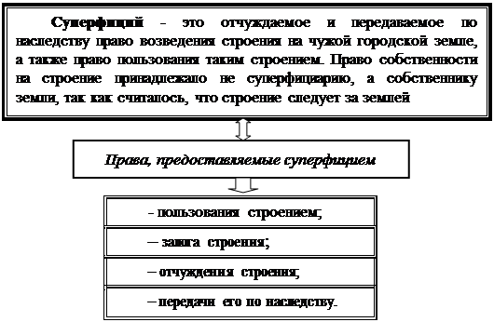

Slide 47
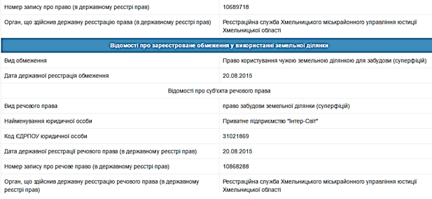
Ст. 295 ЦКУ визначає суперфіцій як різновид речових прав на чуже майно, що обумовлює обов’язкову держреєстрацію суперфіцію (ст. 4 Закону України «Про державну реєстрацію речових прав на нерухоме майно...»).
З 1 січня 2015 року надання послуг з оформлення земельних ділянок та прав на них здійснюється через центри надання адміністративних послуг.
Вказаний договір з 1 січня 2013 року не підлягає державній реєстрації. Але право суперфіцію необхідно зареєструвати у Державному реєстрі речових прав на нерухоме майно, ведення якого здійснює Державна реєстраційна служба.

Slide 49
Договір підряду
Стаття 317 ГКУ. Підрядні відносини у капітальному будівництві
1. Будівництво об'єктів виробничого та іншого призначення, підготовка будівельних ділянок, роботи з обладнання будівель, роботи з завершення будівництва, прикладні та експериментальні дослідження і розробки тощо, які виконуються суб'єктами господарювання для інших суб'єктів або на їх замовлення, здійснюються на умовах підряду.
2. …Загальні умови договорів підряду визначаються відповідно до положень Цивільного кодексу України про договір підряду, якщо інше не передбачено цим Кодексом.
Стаття 318 ГКУ. Договір підряду на капітальне будівництво
2. Договір підряду відповідно до цієї статті укладається на будівництво, розширення, реконструкцію та перепрофілювання об'єктів; будівництво об'єктів з покладенням повністю або частково на підрядника виконання робіт з проектування, поставки обладнання, пусконалагоджувальних та інших робіт; виконання окремих комплексів будівельних, монтажних, спеціальних, проектно-конструкторських та інших робіт, пов'язаних з будівництвом об'єктів.
5. Договір підряду на капітальне будівництво повинен передбачати: найменування сторін; місце і дату укладення; предмет договору (найменування об'єкта, обсяги і види робіт, передбачених проектом); строки початку і завершення будівництва, виконання робіт; права і обов'язки сторін; вартість і порядок фінансування будівництва об'єкта (робіт); порядок матеріально-технічного, проектного та іншого забезпечення будівництва; режим контролю якості робіт і матеріалів замовником; порядок прийняття об'єкта (робіт); порядок розрахунків за виконані роботи, умови про дефекти і гарантійні строки; страхування ризиків, фінансові гарантії; відповідальність сторін (відшкодування збитків); урегулювання спорів, підстави та умови зміни і розірвання договору.

Slide 50
Стаття 319 ГКУ. Генеральний підрядник і субпідрядник
2. Підрядник має право за згодою замовника залучати до виконання договору як третіх осіб субпідрядників, на умовах укладених з ними субпідрядних договорів, відповідаючи перед замовником за результати їх роботи. У цьому випадку підрядник виступає перед замовником як генеральний підрядник, а перед субпідрядниками - як замовник.
Стаття 320 ГКУ. Права замовника
1. Замовник має право, не втручаючись у господарську діяльність підрядника, здійснювати контроль і технічний нагляд за відповідністю обсягу, вартості і якості виконаних робіт проектам і кошторисам. Він має право перевіряти хід і якість будівельних і монтажних робіт, а також якість матеріалів, що використовуються.
Стаття 321 ГКУ. Розрахунки за договором підряду на капітальне будівництво
1. У договорі підряду на капітальне будівництво сторони визначають вартість робіт (ціну договору) або спосіб її визначення.
4. Підрядник не має права вимагати збільшення твердого кошторису, а замовник - його зменшення. У разі істотного зростання після укладення договору вартості матеріалів та устаткування, які мали бути надані підрядником, а також послуг, що надавалися йому третіми особами, підрядник має право вимагати збільшення встановленої вартості робіт, а у разі відмови замовника - розірвання договору в установленому порядку.

Slide 51
Стаття 322 ГКУ. Відповідальність за порушення договору підряду на капітальне будівництво
3. Позовна давність для вимог, що випливають з неналежної якості робіт за договором підряду на капітальне будівництво, визначається з дня прийняття роботи замовником і становить:
один рік - щодо недоліків некапітальних конструкцій, а у разі якщо недоліки не могли бути виявлені за звичайного способу прийняття роботи, - два роки;
три роки - щодо недоліків капітальних конструкцій, а у разі якщо недоліки не могли бути виявлені за звичайного способу прийняття роботи, - десять років;
тридцять років - щодо відшкодування збитків, завданих замовникові протиправними діями підрядника, які призвели до руйнувань чи аварій.
Стаття 323 ГКУ. Умови укладання та виконання договорів підряду в капітальному будівництві

Slide 52
Стаття 324 ГКУ. Договір підряду на проведення проектних і досліджувальних робіт
…2. До відносин, що виникають у процесі виконання проектних та досліджувальних робіт, можуть застосовуватися положення статті 318 цього Кодексу.
3. Підрядник несе відповідальність за недоліки проекту, в тому числі виявлені в процесі його реалізації та експлуатації побудованого за даним проектом об'єкта.
4. У разі виявлення недоліків проекту підрядник зобов'язаний безоплатно переробити проект, а також відшкодувати замовнику збитки, спричинені недоліками проекту.
5. Позов про відшкодування замовнику збитків, спричинених недоліками проекту, може бути заявлено протягом десяти років, а якщо збитки замовнику завдано протиправними діями підрядника, які призвели до руйнувань, аварій, обрушень, - протягом тридцяти років з дня прийняття побудованого об'єкта.

Slide 53
Емфіте́взис — це довгострокове, відчужуване та успадковуване речове право на чуже майно, яке полягає у наданні особі користування чужою земельною ділянкою для сільськогосподарських потреб з метою отримання плодів та доходів від неї з обов'язком ефективно її використовувати відповідно до цільового призначення.
Суб'єктами емфітевзису є власник земельної ділянки та особа, яка виявила бажання користуватися останньою для сільськогосподарських потреб (землекористувач, емфітевта). Стороною відносин емфітевзису не може бути особа, якій земельна ділянка надана на умовах постійного користування чи на умовах оренди.
Об'єктом емфітевтичного права є користування земельною ділянкою сільськогосподарського призначення, що знаходиться у приватній, комунальній або державній власності.

Slide 55
Глава 33 ЦКУ. ПРАВО КОРИСТУВАННЯ ЧУЖОЮ ЗЕМЕЛЬНОЮ ДІЛЯНКОЮ ДЛЯ СІЛЬСЬКОГОСПОДАРСЬКИХ ПОТРЕБ
Стаття 407 ЦКУ. Підстави виникнення права користування чужою земельною ділянкою для сільськогосподарських потреб
1. Право користування чужою земельною ділянкою встановлюється договором між власником земельної ділянки і особою, яка виявила бажання користуватися цією земельною ділянкою для сільськогосподарських потреб (далі - землекористувач).
2. Право користування чужою земельною ділянкою для сільськогосподарських потреб (емфітевзис) може відчужуватися і передаватися у порядку спадкування, крім випадків, передбачених частиною третьою цієї статті.
3. Право користування земельною ділянкою державної або комунальної власності для сільськогосподарських потреб не може бути відчужено її землекористувачем іншим особам, внесено до статутного фонду, передано у заставу.
Стаття 408 ЦКУ. Строк договору про надання права користування чужою земельною ділянкою для сільськогосподарських потреб
1. Строк договору про надання права користування чужою земельною ділянкою для сільськогосподарських потреб встановлюється договором і для земельних ділянок державної або комунальної власності не може перевищувати 50 років.
2. Якщо договір про надання права користування чужою земельною ділянкою для сільськогосподарських потреб укладено на невизначений строк, кожна із сторін може відмовитися від договору, попередньо попередивши про це другу сторону не менш як за один рік.

Slide 56
Стаття 409 ЦКУ. Права та обов'язки власника земельної ділянки, наданої у користування для сільськогосподарських потреб
1. Власник земельної ділянки має право вимагати від землекористувача використання її за призначенням, встановленим у договорі.
2. Власник земельної ділянки має право на одержання плати за користування нею. Розмір плати, її форма, умови, порядок та строки її виплати встановлюються договором.
3. Власник земельної ділянки зобов'язаний не перешкоджати землекористувачеві у здійсненні його прав.
Стаття 410 ЦКУ. Права та обов'язки землекористувача
1. Землекористувач має право користуватися земельною ділянкою в повному обсязі, відповідно до договору.
2. Землекористувач зобов'язаний вносити плату за користування земельною ділянкою, а також інші платежі, встановлені законом.
3. Землекористувач зобов'язаний ефективно використовувати земельну ділянку відповідно до її цільового призначення, підвищувати її родючість, застосовувати природоохоронні технології виробництва, утримуватися від дій, які можуть призвести до погіршення екологічної ситуації.

Slide 57
Стаття 411 ЦКУ. Право землекористувача на відчуження права користування земельною ділянкою
1. Землекористувач має право на відчуження права користування земельною ділянкою для сільськогосподарських потреб, якщо інше не встановлено законом.
2. У разі продажу права користування земельною ділянкою власник цієї земельної ділянки має переважне перед іншими особами право на його придбання, за ціною, що оголошена для продажу, та на інших рівних умовах.
3. Землекористувач зобов'язаний письмово повідомити власника земельної ділянки про продаж права користування нею. Якщо протягом одного місяця власник не надішле письмової згоди на купівлю, право користування земельною ділянкою може бути продане іншій особі.
4. У разі порушення права переважної купівлі настають наслідки, передбачені статтею 362 цього Кодексу.
5. У разі продажу землекористувачем права користування земельною ділянкою для сільськогосподарських потреб іншій особі власник земельної ділянки має право на одержання відсотків від ціни продажу (вартості права), встановлених договором.
Стаття 412 ЦКУ. Припинення права користування земельною ділянкою для сільськогосподарських потреб
1. Право користування земельною ділянкою для сільськогосподарських потреб припиняється у разі:
1) поєднання в одній особі власника земельної ділянки та землекористувача;
2) спливу строку, на який було надано право користування;
3) викупу земельної ділянки у зв'язку із суспільною необхідністю.
2. Право користування земельною ділянкою для сільськогосподарських потреб може бути припинене за рішенням суду в інших випадках, встановлених законом.

Slide 58
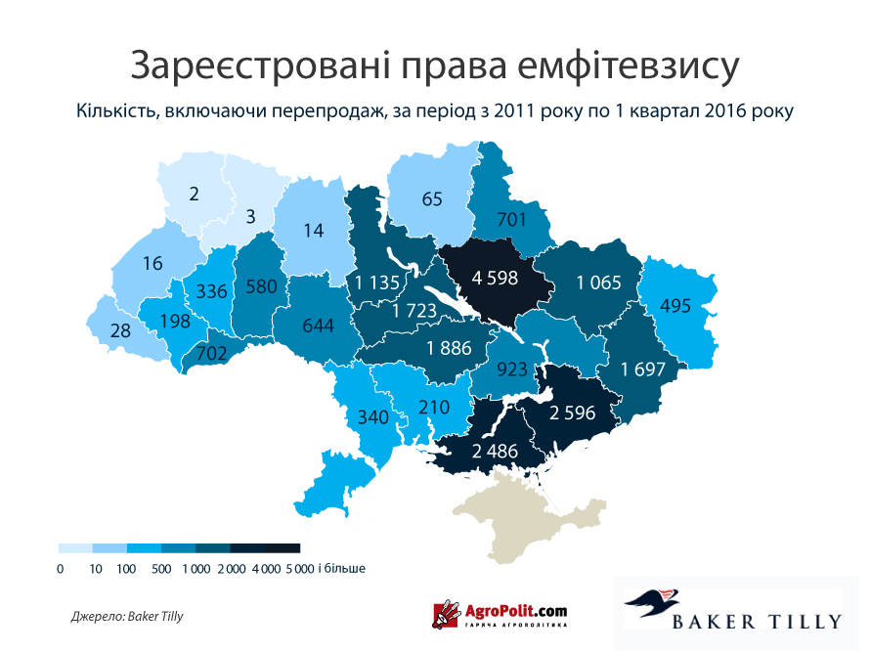

Slide 59
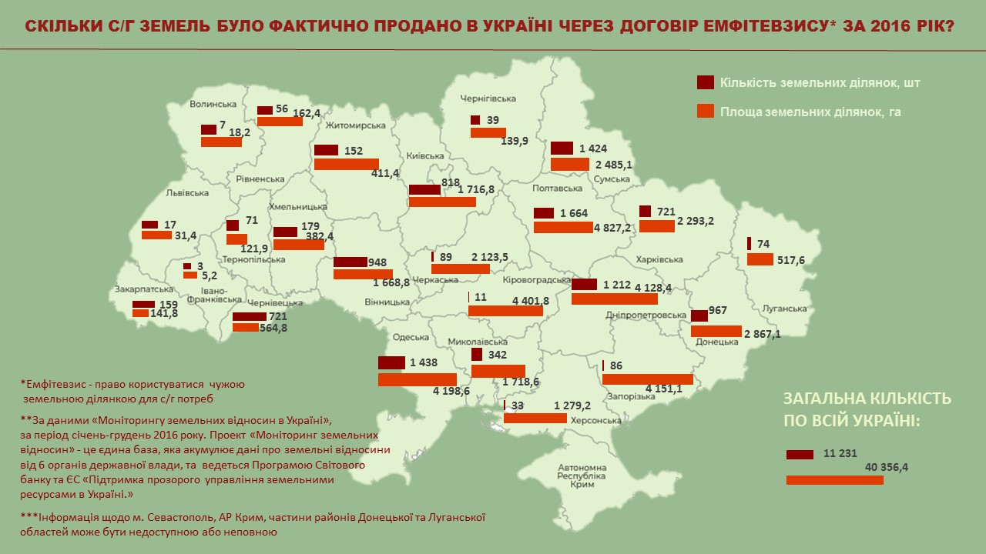

Slide 62
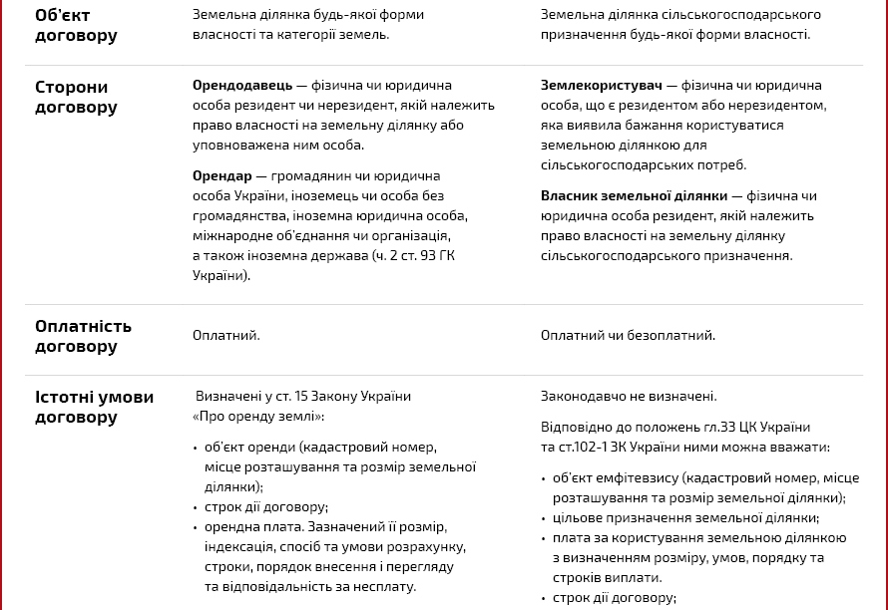

Slide 63
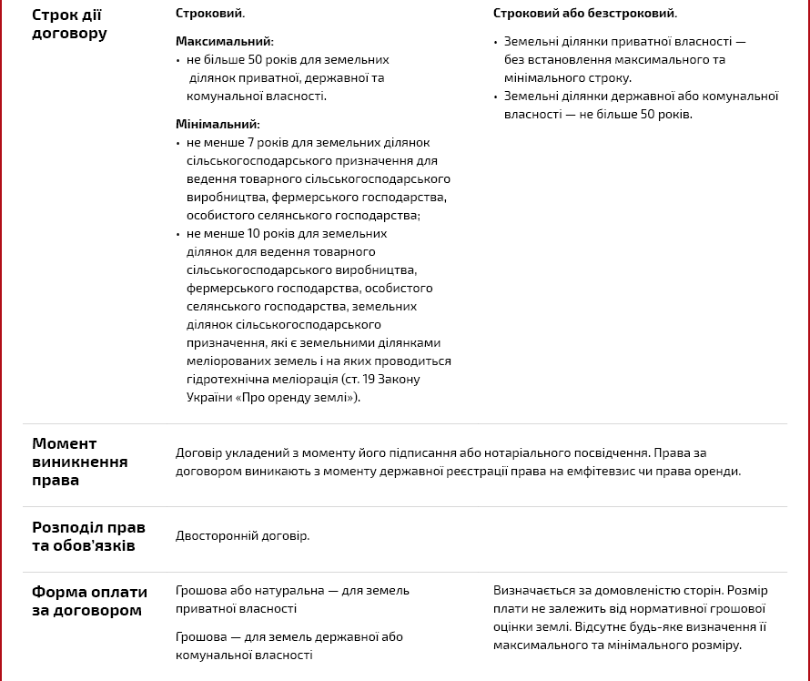

Slide 65
Право оренди
Стаття 395 ЦКУ. Види речових прав на чуже майно
1. Речовими правами на чуже майно є:
1) право володіння;
2) право користування (сервітут);
3) право користування земельною ділянкою для сільськогосподарських потреб (емфітевзис);
4) право забудови земельної ділянки (суперфіцій).
2. Законом можуть бути встановлені інші речові права на чуже майно.

Slide 66
Зобов'язальне право - це сукупність цивільно-правових норм, які регулюють відносини між боржником та кредитором на засадах юридичної рівності та взаємної відповідальності один перед одним.
різниця між речовим і зобов'язальним правом проводиться за об'єктом права. Якщо об'єктом права є певна річ, то це право речове, а коли об'єктом права є певна дія іншої особи з приводу певної речі -то це право зобов'язальне.

Slide 67
Закон України «Про оренду землі» від 06.10.1998 р. №161-XIV (Відомості Верховної Ради України (ВВР), 1998, № 46-47, ст.280)
Стаття 1. Оренда землі
Оренда землі - це засноване на договорі строкове платне володіння і користування земельною ділянкою, необхідною орендареві для проведення підприємницької та інших видів діяльності.
Стаття 4. Орендодавці землі
Орендодавцями земельних ділянок є громадяни та юридичні особи, у власності яких перебувають земельні ділянки, або уповноважені ними особи.
Орендодавцями земельних ділянок, що перебувають у комунальній власності, є сільські, селищні, міські ради в межах повноважень, визначених законом.
Орендодавцями земельних ділянок, що перебувають у спільній власності територіальних громад, є районні, обласні ради та Верховна Рада Автономної Республіки Крим у межах повноважень, визначених законом.
Орендодавцями земельних ділянок, що перебувають у державній власності, є органи виконавчої влади, які відповідно до закону передають земельні ділянки у власність або користування.
Орендодавцем земельної ділянки, що входить до складу спадщини, у разі відсутності спадкоємців за заповітом і за законом, усунення їх від права на спадкування, неприйняття ними спадщини, а також відмови від її прийняття після спливу шести місяців з дня відкриття спадщини, є особа, яка управляє спадщиною.

Slide 68
Стаття 7. Перехід права на оренду земельної ділянки
Право на оренду земельної ділянки переходить після смерті фізичної особи-орендаря, якщо інше не передбачено договором оренди, до спадкоємців, а в разі їх відмови чи відсутності таких спадкоємців - до осіб, які використовували цю земельну ділянку разом з орендарем і виявили бажання стати орендарями…
У разі засудження фізичної особи-орендаря до позбавлення волі… право на оренду земельної ділянки переходить до одного з членів його сім’ї, …а в разі його відмови або відсутності таких - до осіб, які використовували цю земельну ділянку разом з орендарем, за їх згодою….
До особи, якій перейшло право власності на житловий будинок, будівлю або споруду, що розташовані на орендованій земельній ділянці, також переходить право оренди на цю земельну ділянку…
Стаття 8. Суборенда земельних ділянок
Орендована земельна ділянка або її частина може передаватися орендарем у суборенду без зміни цільового призначення, якщо це передбачено договором оренди або за письмовою згодою орендодавця... Якщо протягом одного місяця орендодавець не надішле письмового повідомлення щодо своєї згоди чи заперечення, орендована земельна ділянка або її частина може бути передана в суборенду.
Умови договору суборенди земельної ділянки повинні обмежуватися умовами договору оренди земельної ділянки і не суперечити йому.
Строк суборенди не може перевищувати строку, визначеного договором оренди землі.
У разі припинення договору оренди чинність договору суборенди земельної ділянки припиняється.

Slide 69
Стаття 8-1. Відчуження орендарем права на оренду земельної ділянки державної або комунальної власності
Право на оренду земельної ділянки державної або комунальної власності не може бути відчужено її орендарем іншим особам, внесено до статутного капіталу, передано у заставу, крім передбачених частиною другою цієї статті випадків.
Право на оренду земельної ділянки державної або комунальної власності, наданої для будівництва житлового будинку, може бути відчужене орендарем за згодою орендодавця у разі, якщо таке будівництво розпочате, на строк та на умовах, визначених первинним договором оренди, або якщо таке відчуження передбачено первинним договором оренди.
Орендар, що має намір відчужити право оренди земельної ділянки за згодою орендодавця, подає особисто або надсилає рекомендованим листом орендодавцеві відповідну заяву.
Орендодавець у місячний строк з дня отримання заяви письмово надає орендарю згоду на відчуження права оренди земельної ділянки або вмотивовану відмову в наданні такої згоди.
У разі якщо в установлений цією статтею строк орендодавець не надав згоди на відчуження права оренди земельної ділянки або вмотивованої відмови в її наданні, орендар може відчужувати право оренди земельної ділянки через десять робочих днів з дня закінчення цього строку.
Відчужене право оренди земельної ділянки підлягає державній реєстрації у встановленому законодавством порядку.

Slide 70
Стаття 9. Переважне право орендаря на отримання орендованої земельної ділянки у власність
Орендар, який відповідно до закону може мати у власності орендовану земельну ділянку, має переважне право на придбання її у власність у разі продажу цієї земельної ділянки, за умови, що він сплачує ціну, за якою вона продається…
Орендодавець зобов’язаний повідомити в письмовій формі орендаря про намір продати земельну ділянку третій особі із зазначенням її ціни та інших умов, на яких вона продається.
У разі відмови орендаря від свого переважного права на придбання орендованої земельної ділянки до нового власника такої земельної ділянки переходять права та обов’язки орендодавця за договором оренди цієї земельної ділянки.
Не допускається відчуження орендованих земельних ділянок державної або комунальної власності без згоди на це орендаря.
Стаття 10. Права третіх осіб на орендовану земельну ділянку
Передача в оренду земельної ділянки не є підставою для припинення або зміни обмежень (обтяжень) та інших прав третіх осіб на цю земельну ділянку.
Стаття 15. Умови договору оренди землі
Істотними умовами договору оренди землі є: об’єкт оренди (кадастровий номер, місце розташування та розмір земельної ділянки); строк дії договору оренди; орендна плата із зазначенням її розміру, індексації, способу та умов розрахунків, строків, порядку її внесення і перегляду та відповідальності за її несплату.
За згодою сторін у договорі оренди землі можуть зазначатися інші умови.

Slide 71
Інститути публічного будівельного права
ЗАКОН УКРАЇНИ Про будівельні норми
(Відомості Верховної Ради України (ВВР), 2010, № 5, ст.41)
будівельні норми - затверджений суб’єктом нормування підзаконний нормативний акт технічного характеру, що містить обов’язкові вимоги у сфері будівництва, містобудування та архітектури;
нормування у будівництві - діяльність з розроблення та затвердження будівельних норм для обов’язкового застосування у сфері будівництва, містобудування та архітектури з метою формування безпечного середовища для життя і здоров’я людини;
державні будівельні норми - нормативний акт, затверджений центральним органом виконавчої влади, що забезпечує формування державної політики у сфері будівництва;
галузеві будівельні норми - нормативний акт, затверджений міністерством в межах своїх повноважень у разі відсутності державних будівельних норм або необхідності встановлення вимог до будівництва окремих видів споруд, що конкретизують вимоги державних будівельних норм;
фонд будівельних норм - упорядковане зібрання контрольних примірників будівельних норм.

Slide 72
Методи нормування в будівництві
Параметричний метод нормування у будівництві — спосіб формування вимог до об’єкта нормування у будівництві, який передбачає встановлення цілей та/або параметрів безпеки, функціональності та якості об’єкта нормування у будівництві (критерію, вимоги до експлуатаційної характеристики та/або її показників);
Розпорядчий метод нормування у будівництві — спосіб формування вимог до об’єкта нормування у будівництві, який передбачає поелементний опис об’єкта нормування у будівництві (встановлення рішення, конструкції, матеріалу, які не передбачають альтернатив);
Цільовий метод нормування у будівництві — спосіб формування вимог до об’єкта нормування у будівництві, який передбачає встановлення цілі та конкретних критеріїв оцінки технічних характеристик об’єкта нормування у будівництві.

Slide 75
КАБІНЕТ МІНІСТРІВ УКРАЇНИ. ПОСТАНОВА від 24 лютого 2010 р. № 197 Про затвердження переліку центральних органів виконавчої влади, до повноважень яких належить питання нормування у будівництві (редакція станом на 3.04.2019)
Найменування центрального органу виконавчої влади | Сфера діяльності, у якій виконуватимуться функції нормування у будівництві
Мінрегіон | планування та забудова територій і населених пунктів, інженерні вишукування, проектування, будівництво об’єктів житлового та громадського призначення, організаційні засади нормування у будівництві, житлово-комунальне господарство, благоустрій населених пунктів, галузь поховання, теплопостачання
Мінагрополітики | сільське господарство, харчова і переробна промисловість, рибне господарство та рибна промисловість
МВС | оснащення об’єктів засобами охоронного призначення, цивільний захист, зокрема щодо інженерно-технічних заходів цивільного захисту, забезпечення пожежної та техногенної безпеки
Міненерговугілля | електроенергетичний, ядерно-промисловий, вугільно-промисловий, торфодобувний, нафтогазовий та нафтогазопереробний комплекси
Мінекономрозвитку | промисловий сектор
Мінінфраструктури | транспорт, у тому числі міський електротранспорт, транспортна інфраструктура (авіаційний, морський, річковий, міський електричний, залізничний, автомобільний транспорт загального користування), дорожнє господарство), поштовий зв’язок
Адміністрація Державної служби спеціального зв'язку та захисту інформації | телекомунікації
Міноборони | об’єкти загальновійськового та спеціального призначення;
Мінприроди | водне господарство і меліорація земель

